Slide 1


密码学原理与实践培训 公钥密码学与离散对数
密码与计算机安全实验室
Lab of Cryptology and Computer Security
2017.06.30

Slide 2
内容概要
Elgamal密码体制
群 域
椭圆曲线

Slide 3
$$有限域ℤ_{p}$$
class ModInt:
def __init__(self, m):
self.m = m
def operator*(a, b):
return ((a * b) mod self.m)
def operator+(a, b):
return (a + b) mod self.m)

Slide 4
Elgmal密码体制
准备
加密
解密

Slide 5

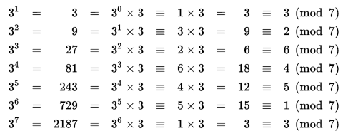

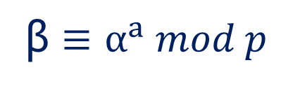

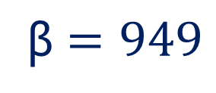
Elgamal准备
$$2^{3}=8≡1(mod7)$$
p (模)
p=2579
α (原根)
α=2
a (私钥)
a=765
Alice
Bob
x = 1299
β $≡$ $α^{a} mod p$
β $=949$

Slide 6
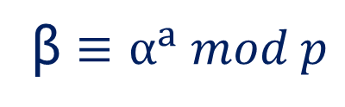
Elgamal准备
p=2579
α=2
a=765
Alice
Bob
x = 1299
β $=949$
β $≡$ $α^{a} mod p$

Slide 7
Elgmal密码体制
准备
加密
解密

Slide 8
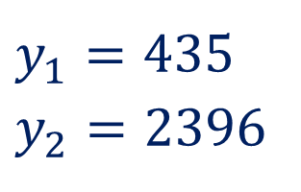

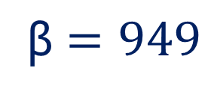
Elgamal加密
p = 2579
α = 2
β $=949$
Bob
Alice
a=765
k = 853
x = 1299
$$y_{1}=α^{k}{ mod p }^{}$$
$$y_{2}=xβ^{k} mod p$$
$y_{1}=4$35
$y_{2}=2$396
β $≡$ $α^{a} mod p$

Slide 9
Elgmal密码体制
准备
加密
解密

Slide 10


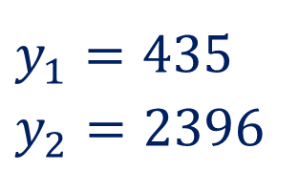
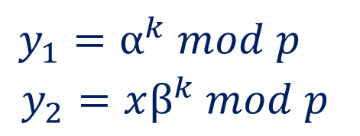
Elgamal解密
a=765
p = 2579
$y_{1}=4$35
$y_{2}=2$396
α = 2
β $=949$
Bob
Alice
$$x=y_{2}{（y}_{1}^{a})^{−1}mod p$$
k = 853
x = 1299
$$x=1299$$
$$y_{1}=α^{k}{ mod p }^{}$$
$$y_{2}=xβ^{k} mod p$$
$$y_{1}=α^{k}{ mod p }^{}$$
$$y_{2}=xβ^{k} mod p$$
β $≡$ $α^{a} mod p$

Slide 11
pitfalls
k为什么不能泄露？ -》解密
k为什么不能固定？
pollard ρ
baby-step gaint-step
p-1要有大素因数-》pohlig hellman
指数演算法

Slide 12


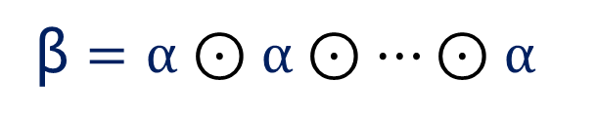
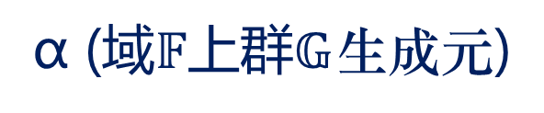
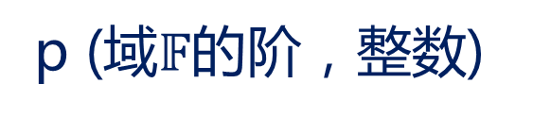


Elgamal密码体制
$$ℤ_{p}上的乘法群𝔾$$
$$域𝔽上的⊙运算群𝔾$$
p (模)
p (域$𝔽的$阶，整数)
α (原根)
α (域$𝔽上\text{群}𝔾$生成元)
a (私钥)
a (私钥，整数)
Alice
Alice
β $≡$ $α^{a} mod p$
β $=$ ${α⊙α⊙…⊙α}^{}$
$注：⊙为𝔾中$的运算

Slide 13



群
群：定义了二元运算的集合，满足下列性质：
封闭性：∀$a, b∈𝔾$,$a⊙b∈𝔾$;
结合律：$\left(a⊙b\right)⊙c=a⊙\left(b⊙c\right)$;
存在单位元：$∃𝔦∈𝔾, ∀a∈𝔾, a⊙𝔦=𝔦⊙a=a$;
存在逆元：$∀a∈𝔾, ∃b∈𝔾, a⊙b=b⊙a=𝔦$
交换群：
是群
交换律：$\text{∀}a, b∈𝔾, a⊙b=b⊙a$
单位元唯一
逆元存在且唯一

Slide 14
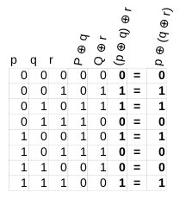


群
$(ℤ$, +)
($nℤ, +)$
$\text{(\{0, 1\}, }xor\text{)}$
$\left(\left\{00, 01, 10, 11\right\}, xor\right)$
({$\left[\begin{matrix}1 & \\ & 1\end{matrix}\right]\left[\begin{matrix}−1 & \\ & 1\end{matrix}\right]\left[\begin{matrix}1 & \\ & −1\end{matrix}\right]\left[\begin{matrix}−1 & \\ & −1\end{matrix}\right]$},$⋅)$
$(ℤ/4ℤ, +)$
$a⊙b∈𝔾$;
$\left(a⊙b\right)⊙c=a⊙\left(b⊙c\right)$;
$a⊙i=i⊙a=a$;
$$∀a∈𝔾, ∃b∈𝔾, a⊙b=i$$

Slide 15
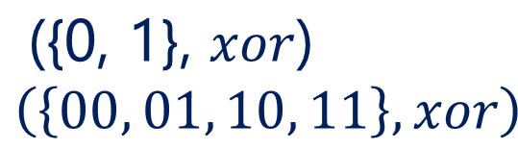

群
子群
$ℍ⊂𝔾,在⊙下$构成群
群$𝔾的$阶
$𝔾中$元素的个数
$$\text{(\{0, 1\}, }xor\text{)}$$
$$\left(\left\{00, 01, 10, 11\right\}, xor\right)$$

Slide 16
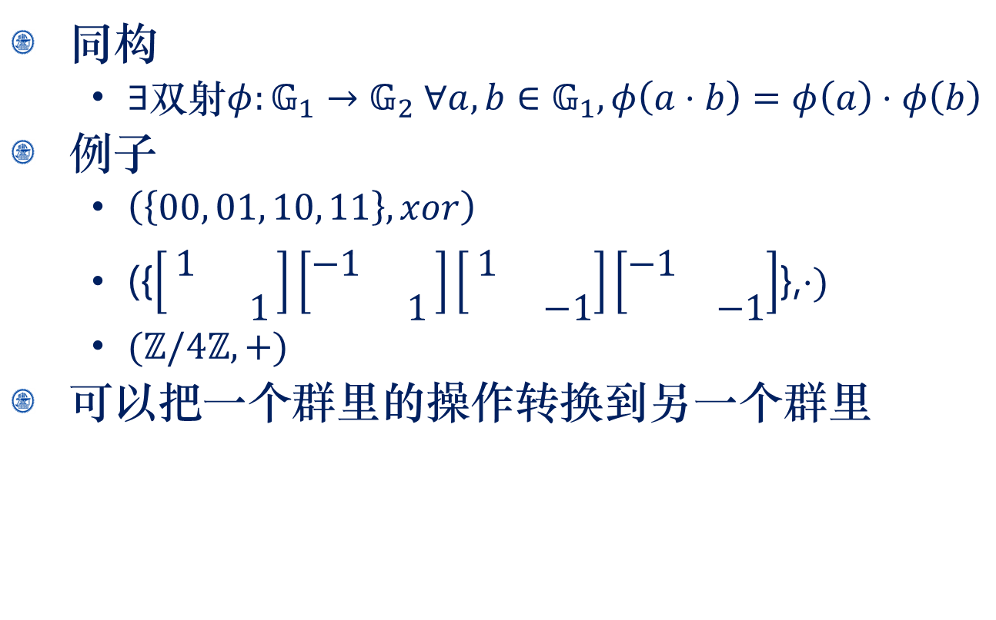
群
同构
$∃双射φ:𝔾_{1}→𝔾_{2} ∀a, b∈𝔾_{1}, φ\left(a⋅b\right)=φ\left(a\right)⋅φ\left(b\right)$
例子
$\left(\left\{00, 01, 10, 11\right\}, xor\right)$
({$\left[\begin{matrix}1 & \\ & 1\end{matrix}\right]\left[\begin{matrix}−1 & \\ & 1\end{matrix}\right]\left[\begin{matrix}1 & \\ & −1\end{matrix}\right]\left[\begin{matrix}−1 & \\ & −1\end{matrix}\right]$},$⋅)$
$(ℤ/4ℤ, +)$
可以把一个群里的操作转换到另一个群里

Slide 17
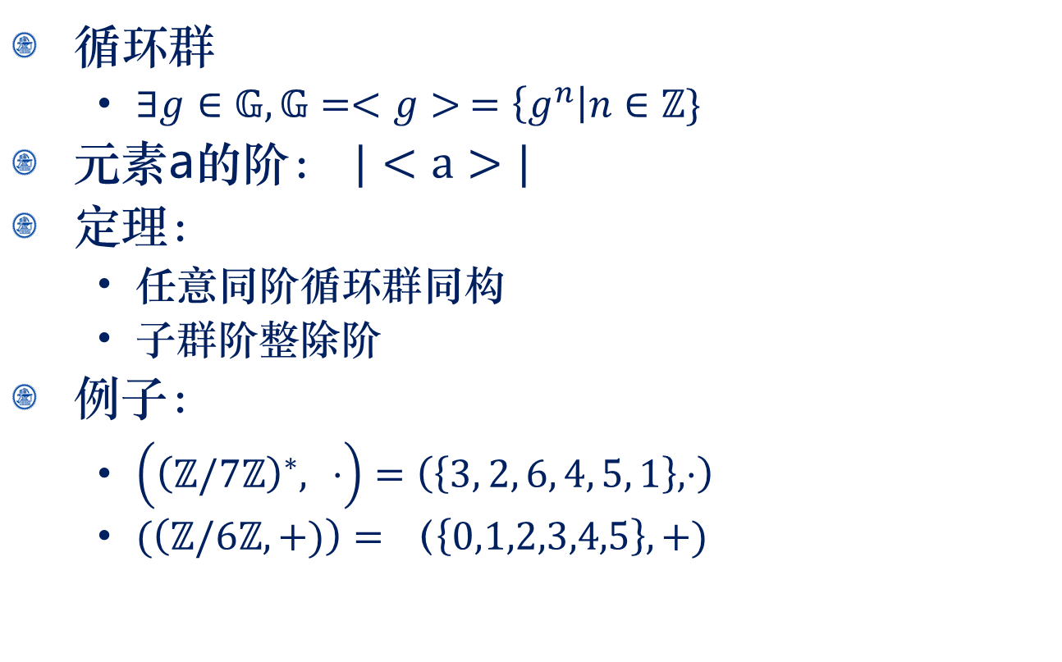
群
循环群
$∃g∈𝔾,𝔾=<g> =\left\{g^{n}\right|n∈ℤ\}$
元素a的阶： $|<a>|$
定理：
任意同阶循环群同构
子群阶整除阶
例子：
$\left({\left(ℤ/7ℤ\right)}^{∗}, ⋅\right)=\left(\left\{3, 2, 6, 4, 5, 1\right\}, ⋅\right)$
$(\left(ℤ/6ℤ, +)\right)=（\left\{0,1,2,3,4,5\right\},+)$
生成元

Slide 18
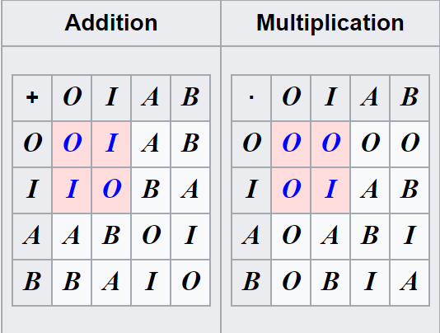

域
$在⨁上构成$交换群$𝔽，设单位元为𝒪$
$𝔽^{∗}=𝔽\backslash \{𝒪\}$在$⨀上$构成交换群
$⨀$与 $⨁满足$分配律
$$\left(ℝ, +, ⋅\right) (ℤ_{p}\left[x\right]/\left(a_{n−1}x^{n−1}+…+a_{0}\right),+,⋅)$$
$$最小的域{GF\left(2\right)=𝔽}_{2}=(\{0,1\}, +, ⋅)$$

Slide 19
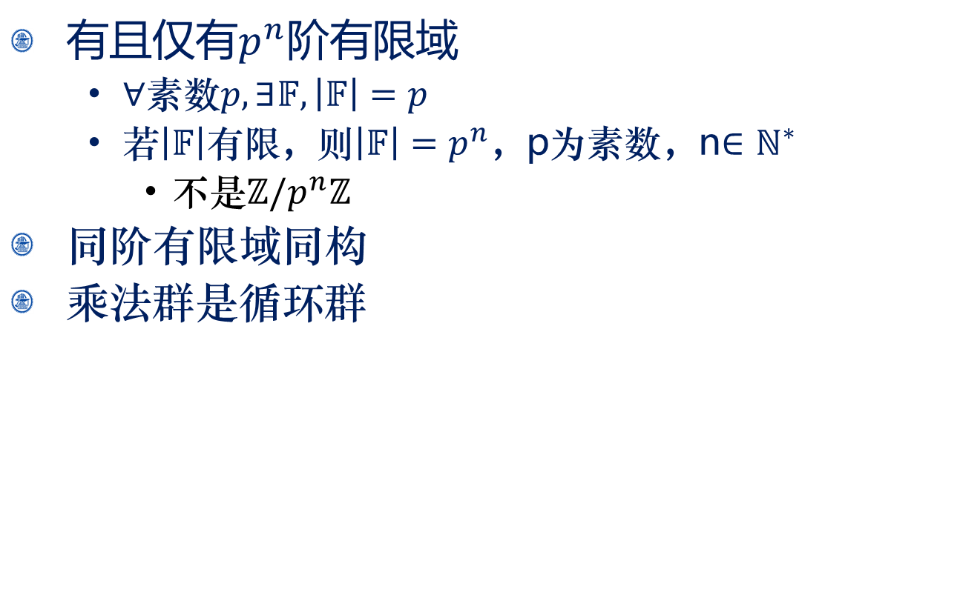
有限域的性质
有且仅有$p^{n}阶$有限域
$∀素数p, ∃𝔽, \left|𝔽\right|=p$
若$\left|𝔽\right|有限$，则$\left|𝔽\right|=p^{n}$，p为素数，n$∈ℕ^{∗}$
不是$ℤ/p^{n}ℤ$
同阶有限域同构
乘法群是循环群

Slide 20
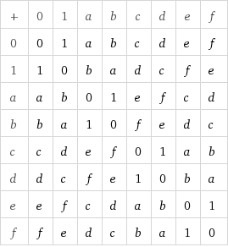
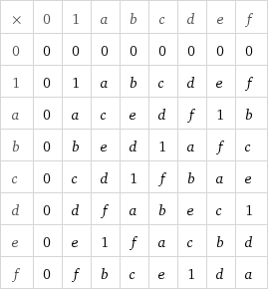
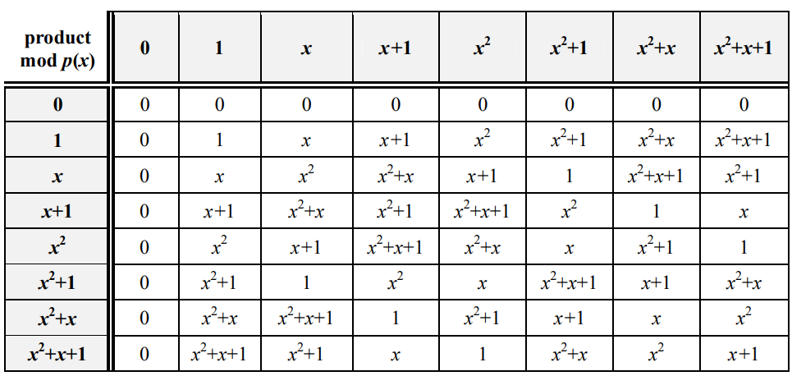








有限域
例：
$ℤ_{2}\left[x\right]/\left(x^{3}+x+1\right)$
$ℤ_{2}\left[x\right]≔\{\sum_{i=0}^{n−1}{a_{i}⋅x^{i}}|n∈ℕ,a_{i}∈\{0,1\}\}$
$x^{4}+x^{3}+x+1=\left(x+1\right)\left(x^{3}+x+1\right)+x^{2}+x$
a->
c->
d->
f ->
b->
e->
1->
$$x^{1}=x$$
$$x^{2}=x^{2}$$
$$x^{3}=x+1$$
$$x^{4}=x^{2}+x$$
$$x^{5}=x^{2}+x+1$$
$$x^{6}=x^{2}+1$$
$$x^{7}=1$$

Slide 21
椭圆曲线
The intuitive reason why the DLP is harder to solve over (well chosen) elliptic curves is that they are our best construction of a generic-like group, id est a group with seemingly no more structure than the group law.

Slide 22
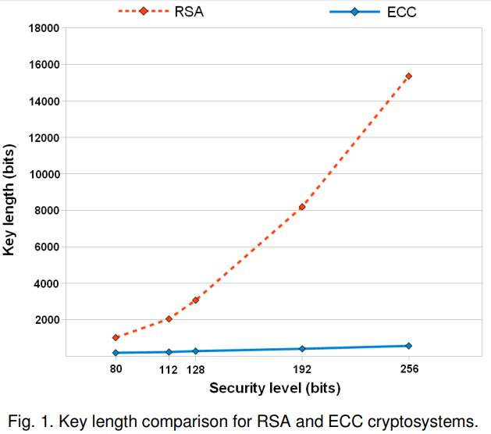
椭圆曲线

Slide 23
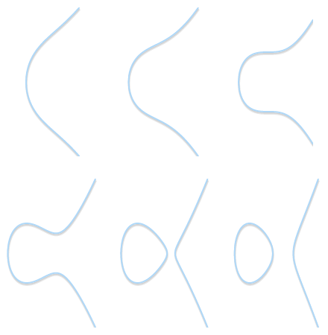
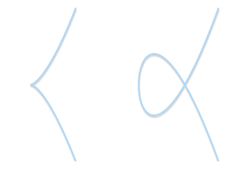





$ℝ上$的椭圆曲线
$$4a^{3}+27b^{2}>0$$
$$y^{2}=x^{3}+ax+b$$
非奇异
$$\{\left(x, y\right)∈ℝ^{2}|y^{2}=x^{3}+ax+b, 4a^{3}+27b^{2}≠0\}∪\{O\}$$
$$4a^{3}+27b^{2}=0$$
$$4a^{3}+27b^{2}<0$$
非奇异
奇异

Slide 24
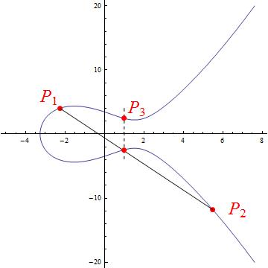

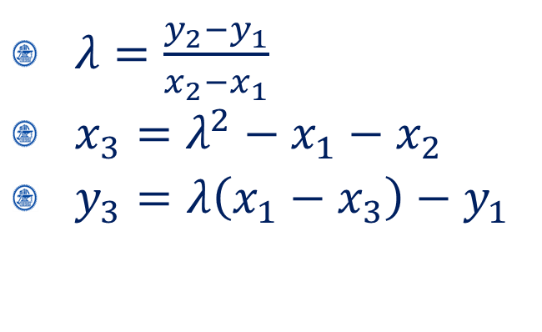
$ℝ上$的椭圆曲线加法
$λ=\frac{y_{2}−y_{1}}{x_{2}−x_{1}}$
$x_{3}=λ^{2}−x_{1}−x_{2}$
$y_{3}=λ\left(x_{1}−x_{3}\right)−y_{1}$

Slide 25

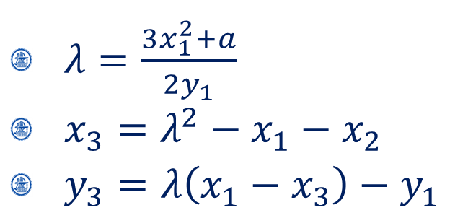
$ℝ上$的椭圆曲线的加法
$λ=\frac{3x_{1}^{2}+a}{2y_{1}}$
$x_{3}=λ^{2}−x_{1}−x_{2}$
$y_{3}=λ\left(x_{1}−x_{3}\right)−y_{1}$
逆元很简单
加法花些时间

Slide 26
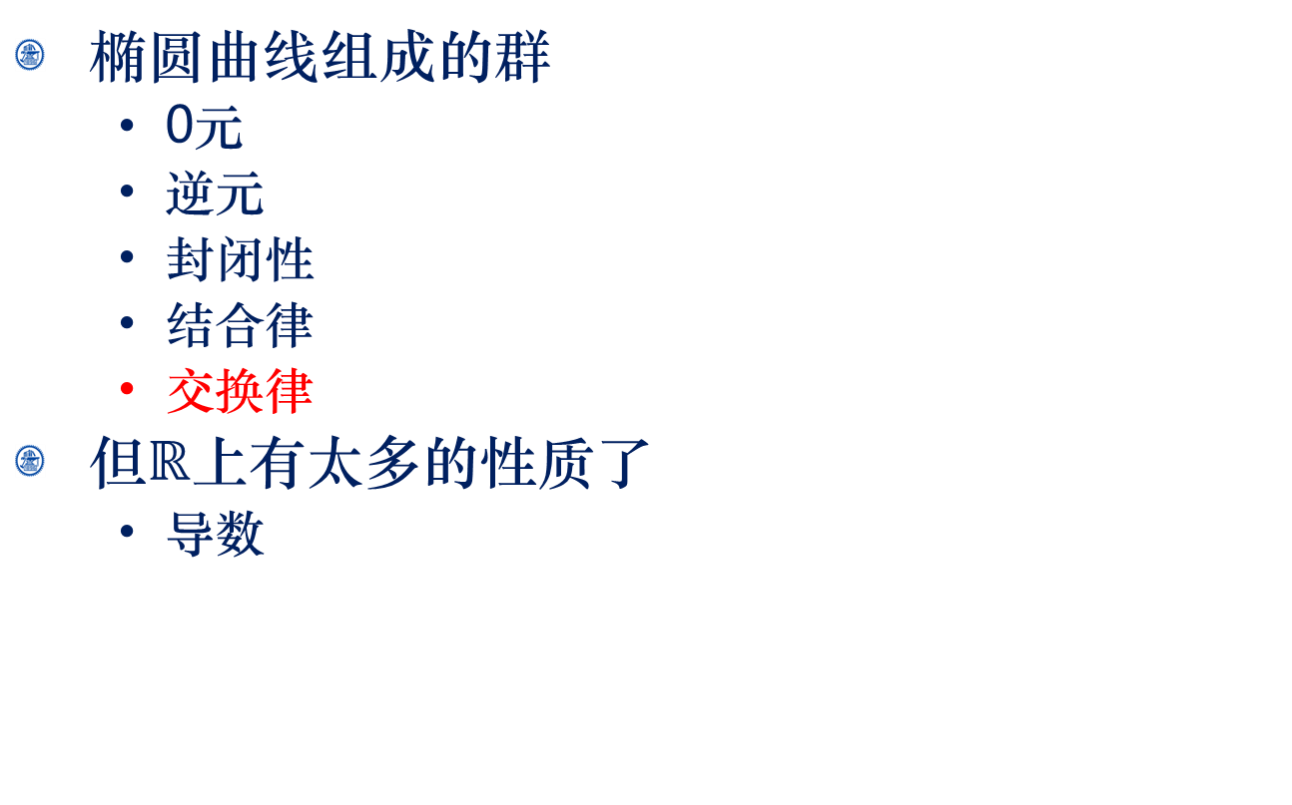
$ℝ上$的椭圆曲线
椭圆曲线组成的群
0元
逆元
封闭性
结合律
交换律
但$ℝ$上有太多的性质了
导数

Slide 27
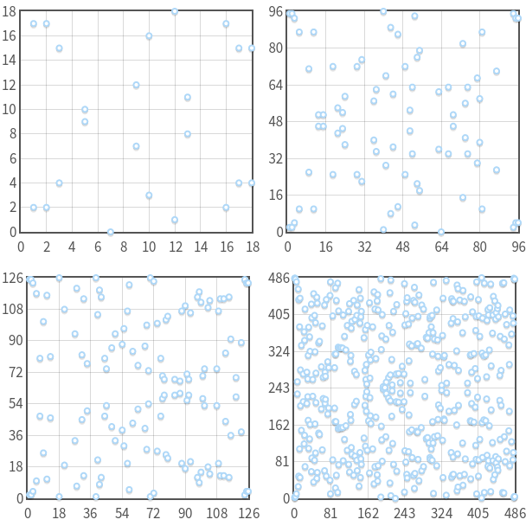


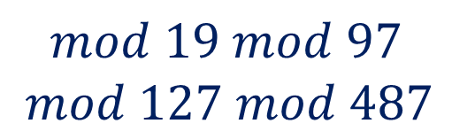
$𝔽_{p}上$的椭圆曲线
$$mod 19 mod 97$$
$mod 127 mod 487$
$$y^{2}≡x^{3}−7x+3$$

Slide 28
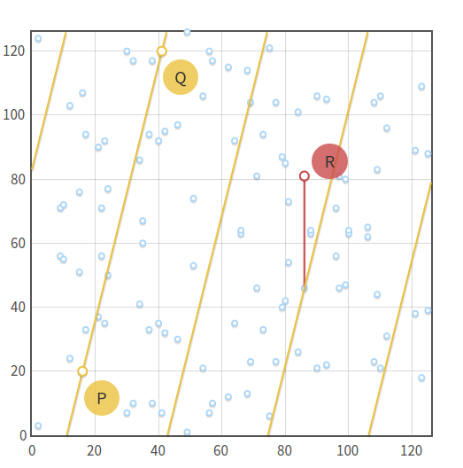


$𝔽_{p}上$的椭圆曲线加法
$y^{2}≡x^{3}−x+3 mod 127$
$P=(16,20)$
$Q=\left(41,120\right)$
$y≡4x+83 mod 127$

Slide 29
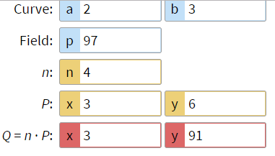
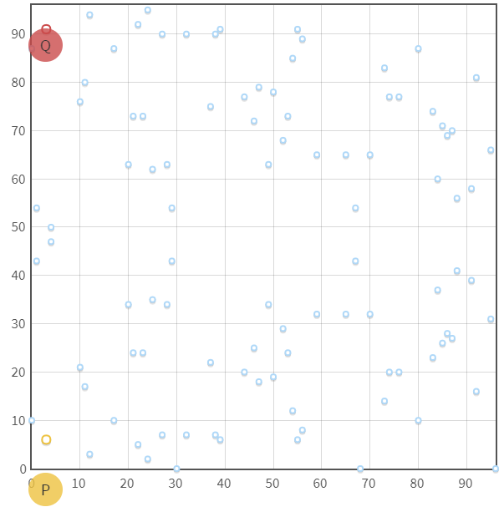

$𝔽_{p}上$的椭圆曲线循环群
#E = 100
n:子群的阶(order) = 5
h:cofactor = 20

Slide 30
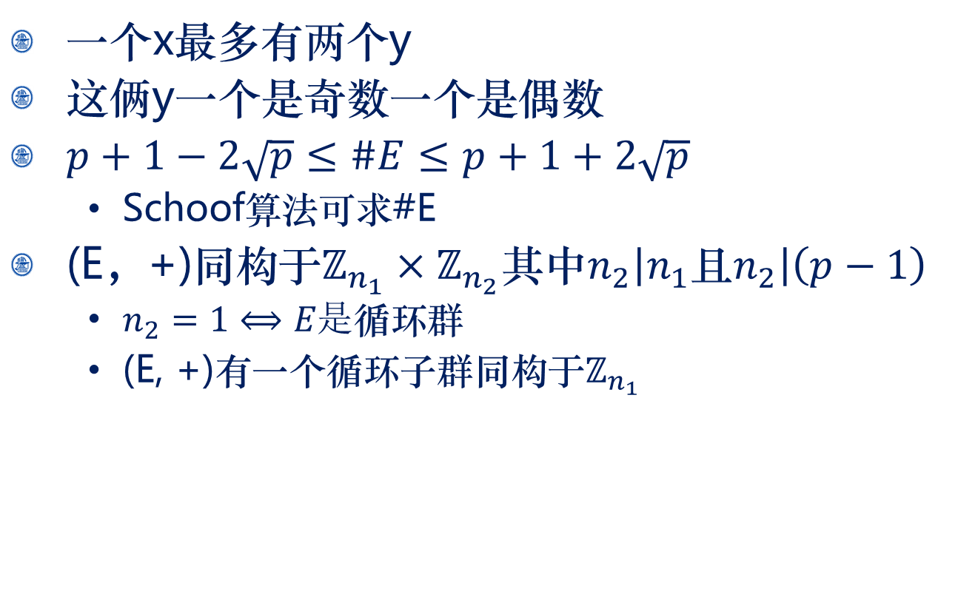

$𝔽_{p}上$椭圆曲线的性质
$一个$x最多有两个y
这俩y一个是奇数一个是偶数
$p+1−2\sqrt{p}≤\#E≤p+1+2\sqrt{p}$
Schoof算法可求#E
(E，+)同构于$ℤ_{n_{1}}×ℤ_{n_{2}}其中n_{2}\left|n_{1}且n_{2}\right|\left(p−1\right)$
$n_{2}=1⟺E是$循环群
(E, +)有一个循环子群同构于$ℤ_{n_{1}}$

Slide 31
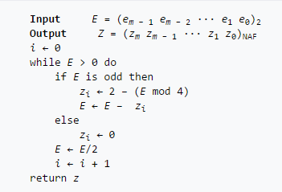


椭圆曲线数乘
数乘：
比如求$Q=151⋅P$
n次加法
二分法
类似模重复平方法
NAF处理的二分法

Slide 32


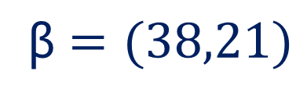
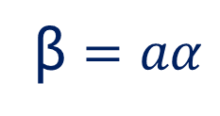
ECC Elgamal
$$y^{2}=x^{3}+2x+3$$
p ($𝔽_{p}的$阶)
p=79
α (本原元)
α=(14,22)
a (私钥)
a=53
Alice
Bob
x = (25,6)
β $=aα$
β $=(38,21)$

Slide 33
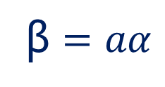
ECC Elgamal
$$y^{2}=x^{3}+2x+3$$
p=79
α=(14,22)
a=53
Alice
Bob
x = (25,6)
β $=(38,21)$
β $=aα$

Slide 34

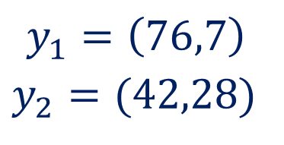

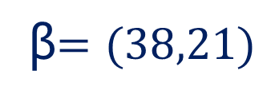
ECC Elgamal
$$y^{2}=x^{3}+2x+3$$
p = 79
α = (14,22)
β$=(38,21)$
Bob
Alice
a=53
k = 13
x = (25,6)
$$y_{1}=kα$$
$$y_{2}=x{+kβ}^{}$$
$$y_{1}=\left(76,7\right)$$
$y_{2}=($42,28)
β $=$ $aα$

Slide 35
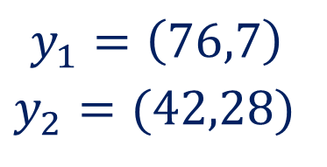




ECC Elgamal
$$y^{2}=x^{3}+2x+3$$
a=53
p = 79
$$y_{1}=\left(76,7\right)$$
$y_{2}=($42,28)
α = (14,22)
β$=(38,21)$
Bob
Alice
$$x=y_{2}{−ay}_{1}^{}$$
x = (25,6)
$$x=(25,6)$$
$$y_{1}=kα$$
$$y_{2}=x{+kβ}^{}$$
β $=$ $aα$

Slide 36
ECIES
Elliptic Curve Integrated Encryption Scheme

Slide 37
ECC Elgamal
$$y^{2}=x^{3}+2x+3$$
p=79
α=(14,22)
a=53
Alice
Bob
x = 21
β $=(38,21)$
β $=(38,21)$
注：这个#E是76，我没时间找素数的阶的了，阶应该是素数

Slide 38





ECC Elgamal
$$y^{2}=x^{3}+2x+3$$
p = 79
α = (14,22)
β$=(38,21)$
Bob
Alice
a=53
k = 13
x =21
$$y_{1}=\left(76,7\right)$$
$$y_{2}=16$$
$$y_{1}=kα$$
$$y_{2}=x{+kβ}^{}$$
$$y_{2}=x∗y_{1}.x mod p$$
β $=$ $aα$

Slide 39




ECC Elgamal
$$y^{2}=x^{3}+2x+3$$
a=53
p = 79
$$y_{1}=\left(76,7\right)$$
$$y_{2}=16$$
α = (14,22)
β$=(38,21)$
Bob
Alice
x = 21
x = 21
$$y_{1}=kα$$
$$y_{2}=x∗y_{1}.x mod p$$
$$x=y_{2}{−ay}_{1}^{}$$
$$x=y_{2}∗\left(ay_{1}\right).x mod p$$
β $=$ $aα$

Slide 40
Secp256k1
T = (p,a,b,G,n,h)

Slide 41
Secp256k1
https://en.bitcoin.it/wiki/Secp256k1
ECC Interactive Demo
https://cdn.rawgit.com/andreacorbellini/ecc/920b29a/interactive/modk-mul.html
ECC – A gentle introduction
http://andrea.corbellini.name/2015/05/17/elliptic-curve-cryptography-a-gentle-introduction/
GF(8)
http://m.wolframalpha.com/input/?i=GF(8)

Slide 42
谢 谢

